Slide 1

陈 毅 探 母

Slide 2
tàn
陈毅探母
探:探望,看望

Slide 3
元帅 母亲 故乡
床前 询问 一盆水
替 多少 今天
应该 五六十岁

Slide 4
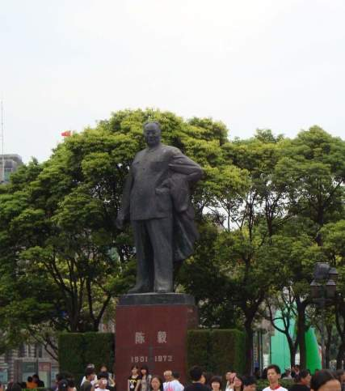

Slide 5
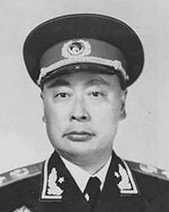
陈毅（1901~1972） 中华人民共
和国十大元帅之一。新中国成立后，先后
担任过上海市市委书记兼市长、中央军委
副主席、国务院副总理兼外交部长、国防
委员会副主席等职务。

Slide 6
陈毅元帅的母亲生病了,陈毅知道后,赶回故乡看望。

Slide 7
陈毅元帅的母亲生病了,陈毅知道后,赶回故乡看望。

Slide 8
一进家门，陈毅就来到母亲床前，拉着她的手，细心地询问病情。

Slide 9
一进家门，陈毅就来到母亲床前，拉着她的手，细心地询问病情。

Slide 10
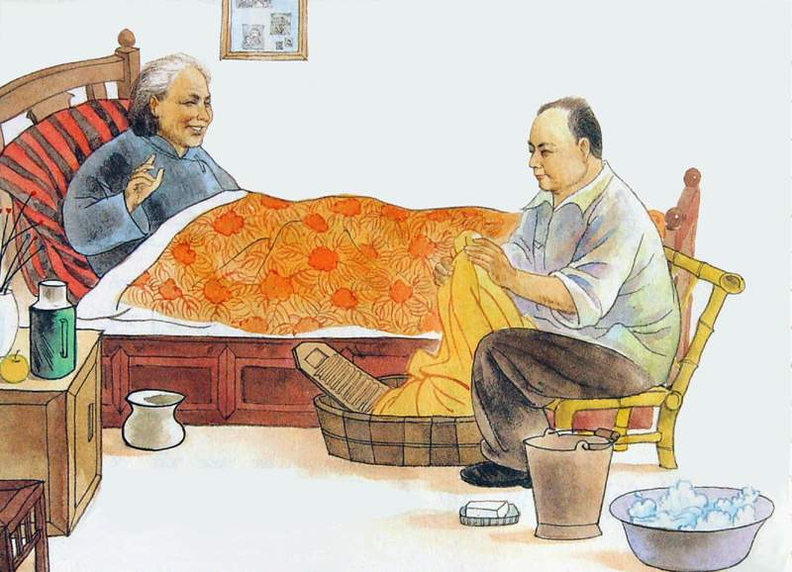

Slide 11
他看见母亲换下的衣服还没洗，就打来一盆水，一边洗衣服，一边跟母亲谈家常。

Slide 12
他看见母亲换下的衣服还没洗，就打来一盆水，一边洗衣服，一边跟母亲谈家常。

Slide 13
用 下 面 的 词 语 说 话
一边……一边……

Slide 14
母亲说：“你也五六十岁了，还替娘洗衣服。”

Slide 15
陈毅说：“娘，快别这么说。从小到大，你不知道替我洗了多少次衣服。今天，我给你洗洗衣服，是应该的呀！”

Slide 16


小朋友回家后要怎么孝敬父母？

Slide 17
再见

